Slide 1
Otepää Külade Ühendus ühesõppimine
22.04.2021

Slide 2
Mis on otepää külade ühendus?
OKÜ loodi 2019 eesmärgiga siduda inimesi, kogukondi ja omavalitsust; aidata kaasa külade ja alevike aktiivsusele; toetada kogukondade võimekust parandada oma elukeskkonda ning seista oma kogukonna huvide eest.
Täna on liikmeteks 10 kogukonna esindajad. Sihtgrupiks on kõik 52 küla ning 2 aleviku kogukonda Otepää vallas.

Slide 3
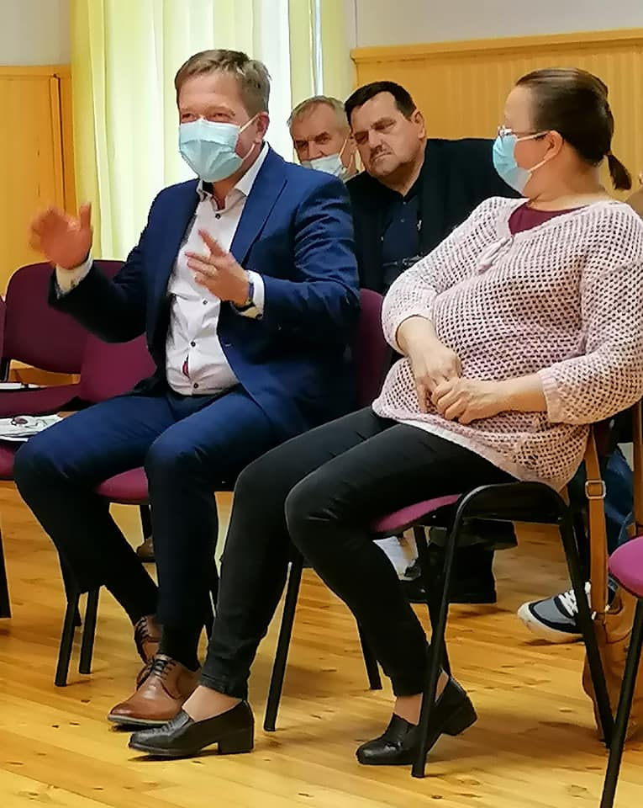
TÄISKASVANU HARIDUS meie tegevuses
Õpime, korraldame ja planeerime koos – külad koos ja vallavalitsus koos küladega.

Slide 4
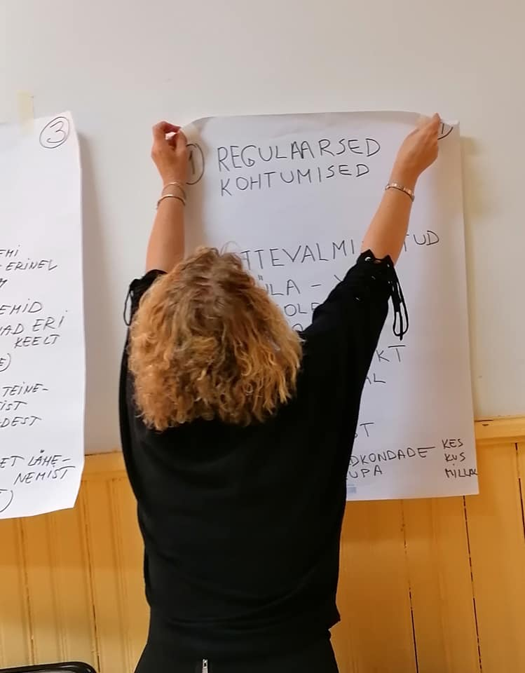
koos õppimine
Leader projekt „Külade vägi“:
- koostöö seminar – vald ja külad;
- projektikoolitused ja nõustamised;
- õppereisid;
- külavanemate koolitused;
- info külades korraldatavate õpiringide kohta.

Slide 5
Koostöö seminar: vald ja külad
Oktoober 2020
- Eesmärk luua koostöö alus kogukondade ja vallavõimu vahel.
- Sihtrühm 16 külavanemat ja 16 ametnikku-volinikku.
- Kaardistati ootused „Mis on minu jaoks koostöö puhul oluline?“
- Kaardistati, mis on valla ja külade koostöös hästi ja mis vajab parandamist.

Slide 6
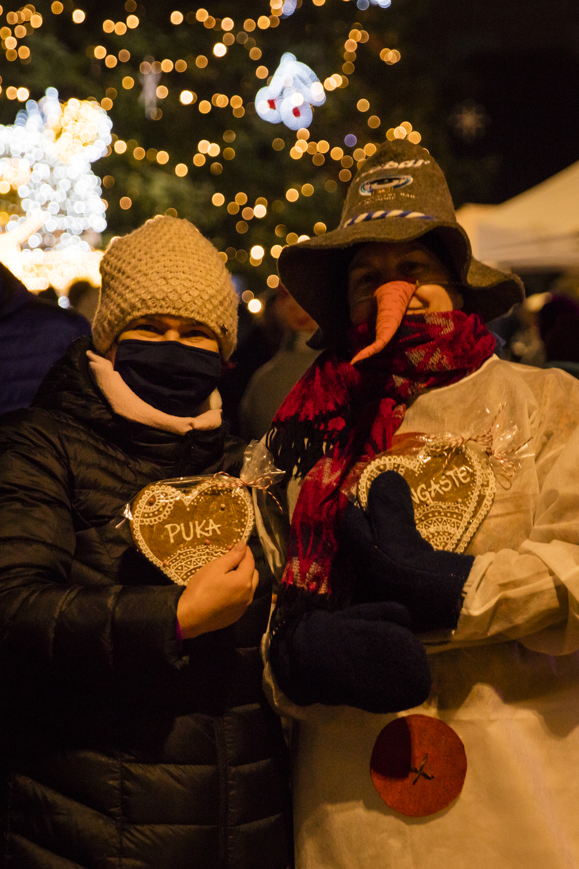
KOOS KORRALDAMINE
Külatänav Talveturul
Otepää valla mängud
Maal elamise päev 2021

Slide 7
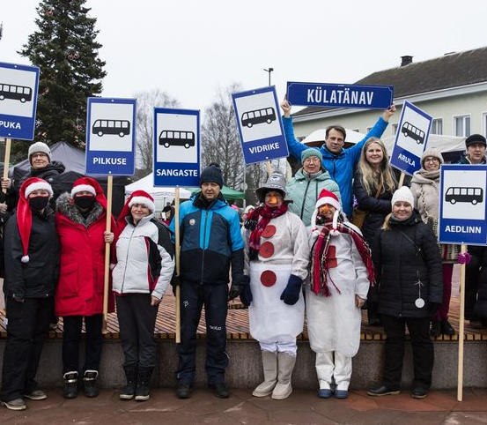
Külatänav talveturul
Tekkis vajadusest teha koos midagi käegakatsutavat, praktilist, millest kõigile on kasu.
Külatänav on kogukondade poolt välja mõeldud ühine kontseptioon, kuidas külad end turukeskkonnas tutvustada.
Külade telgid moodustavad tänava, millel on ühine kujundus. Telkides tutvustatakse küla tegevust ning müüakse külas tehtud kaupa.

Slide 8
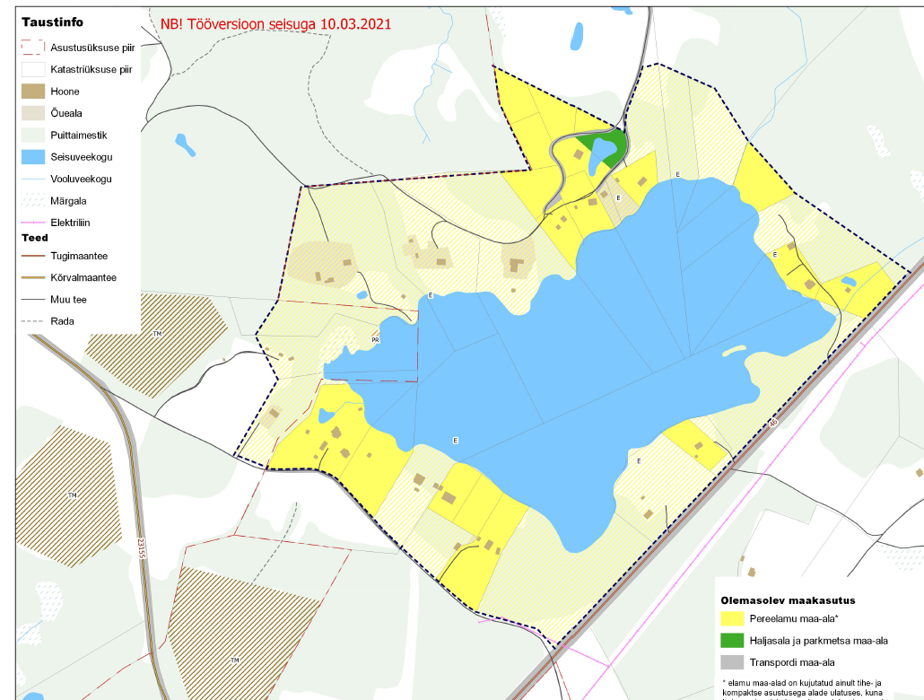
Koos planeerimine
Otepää valla üldplaneeringu kaasmiskoosolekud
    Vald palus meid appi, et tuua üldplaneering inimestele lähemale.
    Jagasime külad kantidesse ning igas vaatasime nende piirkonna planeeringut.
    Vald sai palju uut teavet kohalikest probleemidest.
Otepää kogukondliku koostöö arengukava koostamine

Slide 9
Täname tähelepanu eest
Ivika Nõgel, OKÜ juhatuse liige

